Slide 1
XML файлы Oracle.

Slide 2
XML (eXtensible Markup Language) — расширяемый язык разметки.
В документе формата XML содержатся данные, заключенные в теги. В формате XML теги определяют структуру и смысл данных — то, чем они являются.
Тип XMLTYPE появился в Oracle в версии 9.0. До этого наиболее подходящим для хранения документов в формате XML был тип CLOB (и менее подходящим – тип VARCHAR2, ограниченный максимумом 4000 знаков). Сам по себе объектный, новый тип XMLTYPE технически может храниться либо по-прежнему в виде CLOB, либо в виде объекта (начиная с версии 9.2). И еще одно замечание: несмотря на то, что технологии XML и Java идут «рука об руку», рамки приводимых ниже примеров не требуют от вашей БД установленных возможностей Java.

Slide 3
При описании структуры и смысла данных становится возможным их повторное использование несколькими способами. Например, если у вас есть блок данных о продажах, каждый элемент в котором четко определен, то можно загрузить в отчет о продажах только необходимые элементы, а другие данные передать в бухгалтерскую базу данных. Иначе говоря, можно использовать одну систему для генерации данных и пометки их тегами в формате XML, а затем обрабатывать эти данные в любых других системах вне зависимости от клиентской платформы или операционной системы. Благодаря такой совместимости XML является основой одной из самых популярных технологий обмена данными.

Slide 4
Схемы
Схема — это просто XML-файл, содержащий правила для содержимого XML-файла данных. Файлы схем обычно имеют расширение XSD, тогда как для файлов данных XML используется расширение XML.
Схемы позволяют программам проверять данные. Они формируют структуру данных и обеспечивают их понятность создателю и другим людям. Например, если пользователь вводит недопустимые данные, например текст в поле даты, программа может предложить ему исправить их. Если данные в XML-файле соответствуют правилам в схеме, для их чтения, интерпретации и обработки можно использовать любую программу, поддерживающую XML.

Slide 5
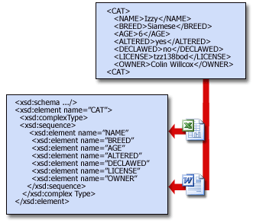

Slide 6
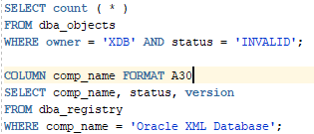
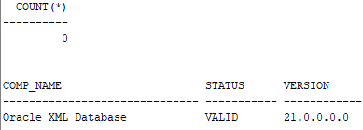
Проверка наличия установленной XML DB и готовности к работе можно так:

Slide 7
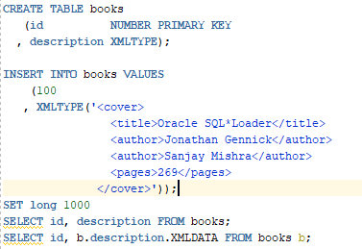
Простой пример

Slide 8
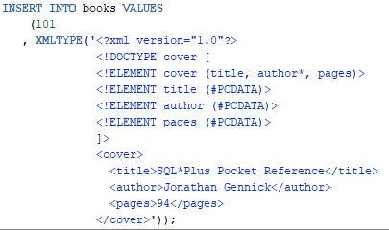
XMLTYPE – тип XML
XMLTYPE дает возможность сообщить БД, что заносимый текст – это не просто строка, а строка документа XML. Следующая попытка приведет к ошибке:
INSERT INTO books VALUES (101, XMLTYPE('<cover><title></title>'));
С другой стороны, Oracle поймет правильно составленные директивы XML и встроенное в текст описание DTD:

Slide 9


XMLTYPE функции
Функция EXTRACTVALUE извлекает значения элемента из документа XML:
Функция EXISTSNODE дает возможность использовать в SQL условие отбора XPath (язык отбора, принятый в технологиях XML):

Slide 10
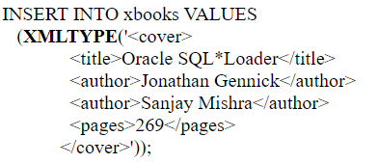
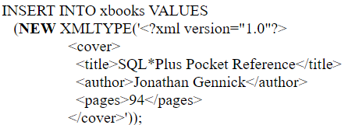
XMLTYPE – объектный тип Oracle
Доказательством утверждения в заголовке служит создание следующей таблицы объектов типа XMLTYPE, «таблицы документов XML»: CREATE TABLE xbooks OF XMLTYPE;
В первом случае объект XML создается с помощью конструктора, а во втором, к тому же, используется оператор NEW. Последний применяется в Oracle для работы с объектами, однако его использование носит лишь рекомендательный характер, так как в SQL он ничего содержательного не дает.

Slide 11
SELECT * FROM xbooks;
SELECT VALUE(x) FROM xbooks x;
SELECT XMLDATA FROM xbooks;
Так же как для таблиц объектов прочих типов, элементы таблицы объектов XML имеют ссылки, то есть позволяют ссылаться на себя через REF в других типах и таблицах:
SELECT REF(x) FROM xbooks x;
SELECT DEREF(REF(x)) FROM xbooks x;

Slide 12
Некоторые другие примеры методов XMLTYPE:
SELECT b.description.GETCLOBVAL() FROM books b;
SELECT b.description.GETSTRINGVAL() FROM books b;
SELECT b.description.GETROOTELEMENT() FROM books b;

Slide 13
Взаимные преобразования табличного вида и XMLTYPE
Связь двух форм описания данных – табличной и XML – достигается не одною только возможностью создавать в таблицах столбец типа XMLTYPE. Возможно преобразование данных из одного вида в другой, благодаря чему исходный формат хранения данных может оказаться не столь существенен.

Slide 14

Преобразование из XMLTYPE в табличную форму
Для преобразования данных типа XMLTYPE в обычный табличный вид можно использовать функции SQL и методы XMLTYPE, в первую очередь упоминавшуюся метод-функцию EXTRACT:
Использование функции SQL EXTRACTVALUE, в свою очередь, оставляет возможность отбора не более одного элемента XML для формирования каждой строки результата SELECT, но зато безболезнено убирает обрамляющие значение элемента XML метки:

Slide 15
Преобразование из табличной формы в XMLTYPE
Для обратного преобразования удобно воспользоваться функциями, объединенными в стандарте SQL:2003 названием SQL/XML (другое название – SQLX). В версии Oracle 9.2 реализованы следующие (не все) функции из этого стандартного набора:
- XMLElement
- XMLAttributes
- XMLAgg
- XMLConcat
- XMLForest

Slide 16
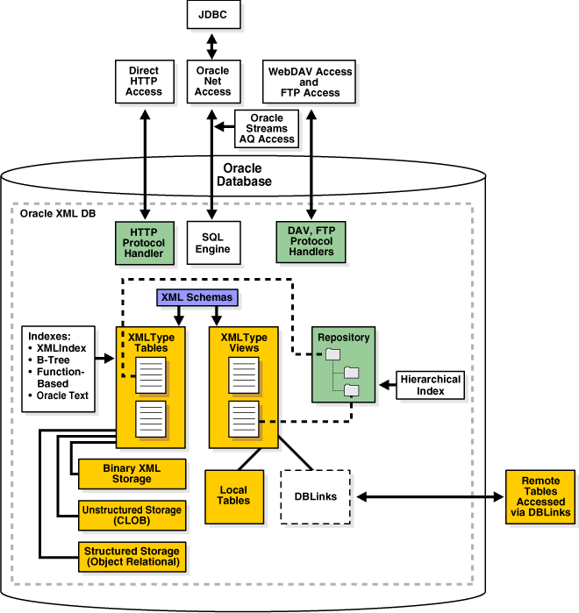
Хранилище XMLType

